Slide 1









Formations en master et doctorat, et de courtes durées
Recherche scientifique : planification urbaine participative, assainissement urbain, mobilités urbaines durables, logement durable
La ville africaine durable, c’est nous !
Partenariats avec les institutions scientifiques, techniques, industriels et administratives
Rencontres scientifiques sur les questions de villes durables.

Slide 2
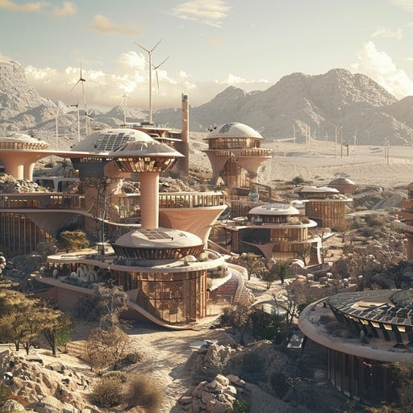
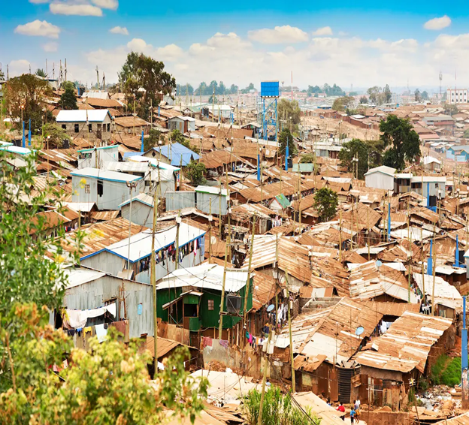
Durabilité urbaine en Afrique: vers une quête vivante, enracinée dans nos histoires, nos aspirations et notre capacité d’invention.
Mirage contemporain
Résilience silencieuse des Suds

Slide 3
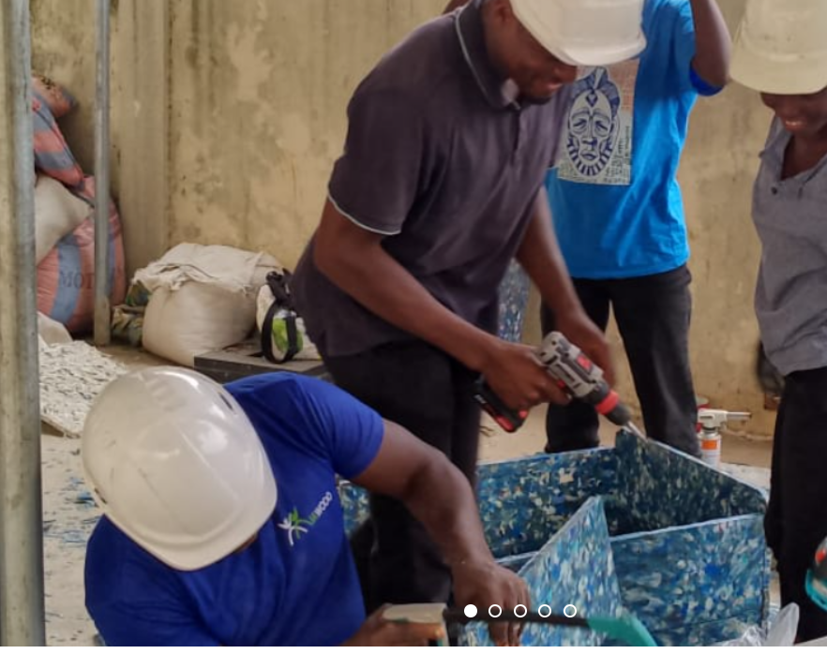
Invisibilisation des dynamiques durables africaines, pourtant résilientes et ingénieuses.
MIAWODO Entreprise Ecole Déchets_Togo

